Slide 1
DEMİR EKSİKLİĞİ ANEMİSİ
İNTÖRN DR. AYŞENUR DEĞERMENCİ
KTÜ Tıp Fakültesi Aile Hekimliği Stajı
07.05.2019

Slide 2
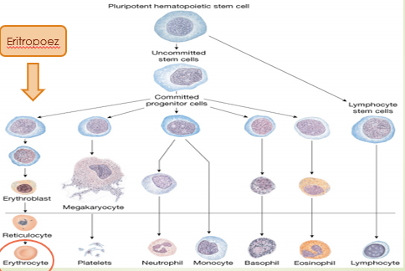
HEMATOPOEZ

Slide 3
Eritropoez
Eritropoietin
Vitamin B12
Vitamin C
Demir
Amino asit
Folik Asit
Vitamin B6 (Piridoksin )

Slide 4
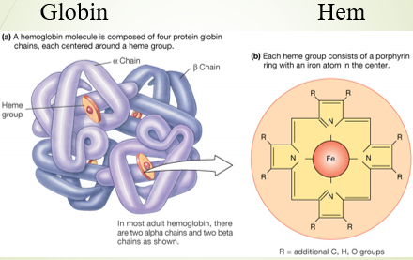
Hemoglobin

Slide 5
Anemi
Hemoglobinin yaş ve cinsiyete göre normal kabul edilen değerin altında olmasıdır.

Slide 6
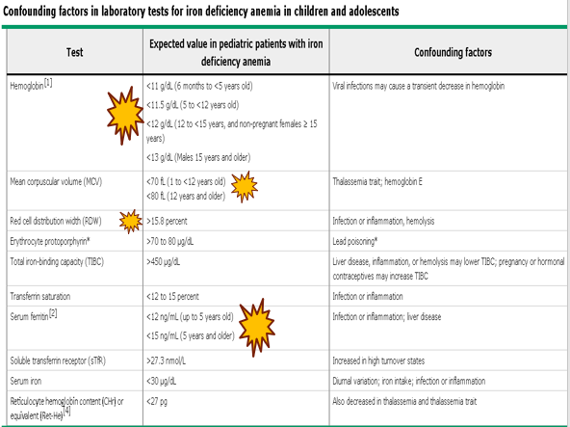

Slide 7
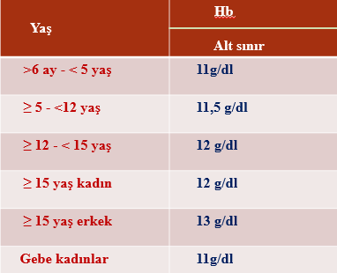
Yaş ve Cinsiyete göre Hb Alt Değerleri

Slide 8
Günlük ihtiyaç:
Erkek ve postmenapozal kadın : 1 mg
Premenapozal ve emziren kadın :2 mg
Gebeler :3-4 mg

Slide 9
DEA - ETYOLOJİ
1. Yetersiz Demir Alımı
Diyet
2. Demir Emiliminde Azalma
Gastrik Rezeksiyon
Gluten Enteropatisi
Malabsorbsiyon
3. Demir İhtiyacında Artma
Süt Çocukluğu
Gebelik
Emzirme
4. Demir Kaybında Artış
Gastrointestinal Kanamalar
Aşırı Mensturel Kanama
Hemodiyaliz
Sık Kan Bağışı

Slide 10
DEA - TANI
Anamnez:
Diyet
Ailede anemi öyküsü
Kan bağışı öyküsü
Semptom:
Halsizlik ,yorgunluk
Dikkat azalması
Baş ağrısı
Sinirlilik
Efor kapasitesinde azalma ,efor dispnesi
Baş dönmesi

Slide 11
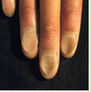

Fm Bulguları:
Kaşık Tırnak
Angular Stomatit
Mukoza ve Konjuktivada Solukluk
Pika
Taşikardi
Belirgin Kalp Tepe Atımı
Kalpte Sistolik Üfürüm

Slide 12
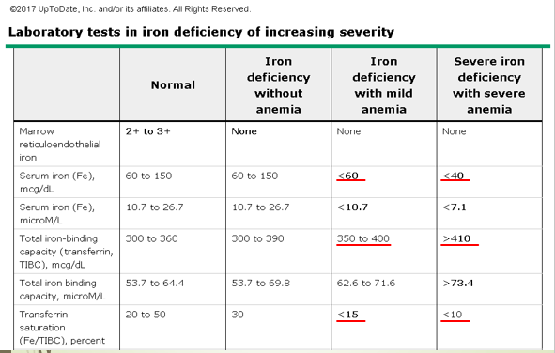

Slide 13
Demir eksikliğinin serum göstergeleri düşük ferritin , düşük demir,artmış total demir bağlama kapasitesi,artmış eritrosit protoporfirini ve artmış transferrin bağlayan reseptörlerdir.
Serum ferritini demir eksikliğini gösteren en güçlü testtir.Tanı için sınır değeri 12-15 mg/l dir . Bu değer ek hastalık yoksa geçerlidir.
Eşlik eden kronik hastalık varsa sınır >50mg/l dir.

Slide 14
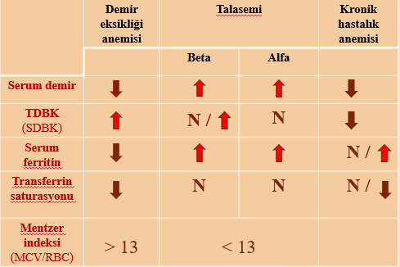

Slide 15
DEA - Tedavi
Tedavinin temel amacı:​
Hemoglobin düzeyini normalleştirmek​
Demir depolarını yerine koymak​

Slide 16
Çocuklarda :​
DEA’nın nedeni araştırılır( en sık DEA nedeni artan demir ihtiyacı )​
Aneminin derinliğine göre;​
3-6 mg/ kg/gün elementer demir (ferröz sülfat)​
Günlük toplam doz iki veya üçe bölünerek​

Slide 17
Çocuklarda ;​
Proflaksi:​
>4 ay → 1 mg/kg/gün​
Prematüre ve <2500 g altında doğan bebekler ; ​
2 aydan sonra 2 mg/kg/gün dozunda elementer demir​​
1 yaşına kadar demir profilaksisine devam edilmesi önerilir. ​

Slide 18
Çocuklarda :​
Beslenme:​
6 ay anne sütü,​
6 aydan sonra demirden zengin gıdalar​
İnek sütü 1 yaşından sonra ve <500 ml/gün​

Slide 19
Yetişkinlerde: ​
Oral tedavi (demir sülfat, demir fumarat, demir glukonat ) tercih edilir.​
Günlük doz genellikle 180 mg/gün elementer demir şeklindedir.​
Elementer demir 100-200 mg/gün arasında değişebilir​

Slide 20
Oral demir kullanımı: ​
Aç olarak veya​
Yemekten 1,5-2 saat sonra​
Başka ilaçlarla arasında en az 2 saat olacak şekilde verilmeli​

Slide 21
Ferröz (Fe++) demir tercih edilmeli​
Emilimi daha iyi , daha etkili , daha ucuz​
Ama yan etkileri daha fazla (GİS )​
Tolere edilemiyorsa ; ​
Enterik formlar​
Ferrik (Fe+++) demir

Slide 22
Oral demir tedavisi:​
GİS Yan Etkiler ​
Bulantı​
Kusma ​
Hazımsızlık
Kabızlık​
İshal
Koyu renk dışkı

Slide 23
Demir emilimini azaltanlar:​
Antiasitler
Proton pompa inhibitörleri​
H2 reseptör antagonistleri​
Magnezyum​
Kalsiyum
Çinko​

Slide 24
Demir;​
Bifosfonatlar ​
Tetrasiklin
Kinolon​
Levodopa ​
Metildopa ​
Levotiroksin ​
Penisilamin gibi ilaçların emilimini azaltır.​

Slide 25
Oral demir tedavisi izlem:​
İlk düzelen halsizlik-yorgunluk​
İlk laboratuar bulgusu retikülositoz (5-7 gün sonra)​
Hb 2-4 hafta içinde 1-2 g/dl artar.​
Tedavinin başlanmasından 2-4 hafta sonra hemogram istenmelidir.​
Anemi 2-4 ay içinde düzelir.​
MCV genellikle 3 ay sonra normale döner.​
En son düzelen Ferritin (6-9 ayda)​
Hb normalleştikten sonra demir depolarını doldurmak için 3 ay daha demir tedavisine devam edilmelidir.​

Slide 26
Parenteral tedavi​
1-Oral tedaviye cevapsız ​
2-Oral tedaviyi tolere edemeyen hastalar​
3-Kayıp fazla olan (aşırı kanama, anjiodisplazi…)

Slide 27
KAYNAKÇA
Yetişkinde Demir Eksikliği Anemisi (DEA) Tanı ve Tedavi Kılavuzu ​
Çocuklarda Demir Eksikliği Anemisi (DEA) Tanı ve Tedavi Kılavuzu ​
Up to date. ​
https://www.uptodate.com/contents/causes-and-diagnosis-of-iron-deficiency-and-iron-deficiency-anemia-in-adult

Slide 28
TEŞEKKÜRLER…

